Slide 1
UNIVERSIDADE FEDERAL DO RIO GRANDE DO NORTE CENTRO DE TECNOLOGIA DEPARTAMENTO DE ENGENHARIA DE COMPUTAÇÃO E AUTOMAÇÃO CURSO: SISTEMAS DE TEMPO REAL – 2017.2 PROFESSOR: LUIZ AFFONSO HENDERSON GUEDES DE OLIVEIRA COMPONENTES DO GRUPO: DENIS RICARDO DA SILVA MEDEIROS MARCO ANTÔNIO MOREIRA CARUJO
DMTOP – GERENCIADOR DE PROCESSOS PARA LINUX

Slide 2
BREVE DESCRIÇÃO DA FERRAMENTA
Capaz de monitorar processos no Linux, além de possibilitar outras ações sob eles, tais como parar, continuar, matar, alterar a CPU e exibir gráficos de consumo;
Desenvolvida em C++ com o framework Qt 5.9;
Informações sobre os processos obtidas através do comando ps, e as ações tomadas através do envio de sinais (SIGSTOP, SIGCONT, SIGKILL) e de chamadas de funções do sistema.

Slide 3
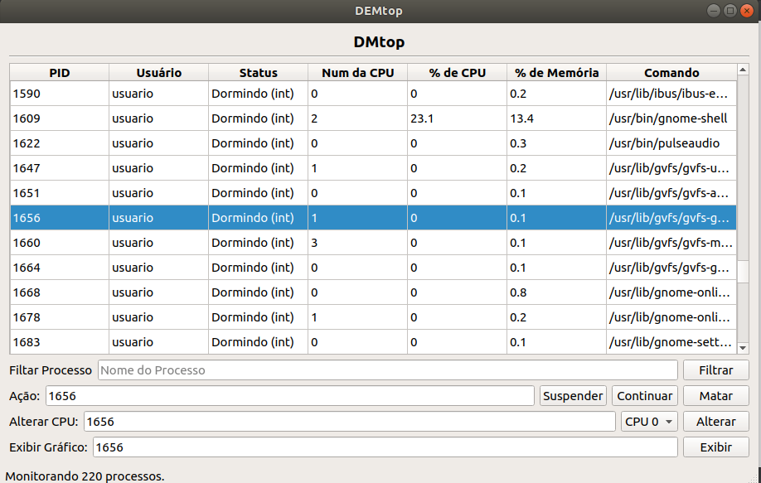
ESTRUTURA DO APLICATIVO

Slide 4
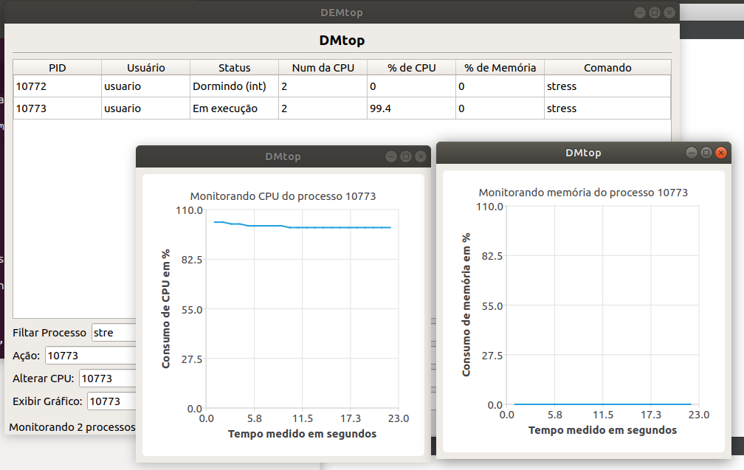
ESTRUTURA DO APLICATIVO

Slide 5
DEMONSTRAÇÃO...

Slide 6
OBRIGADO!

